Slide 1
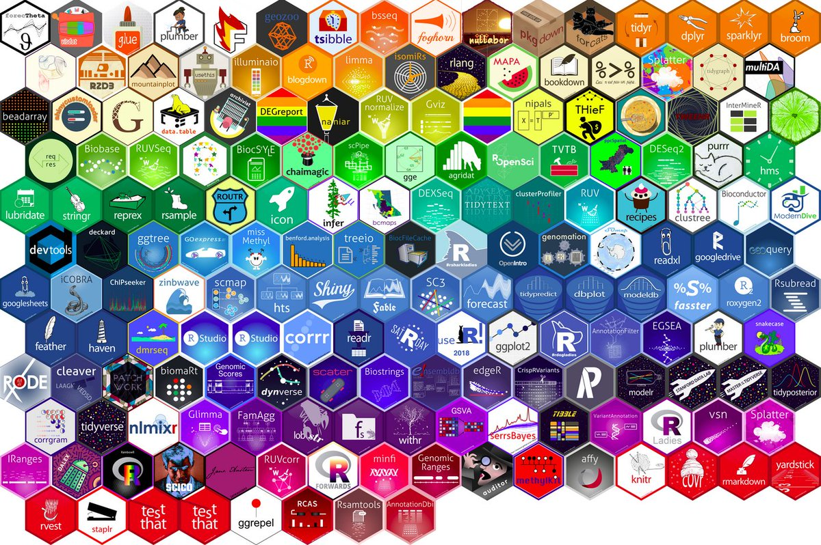

Slide 2
DMQ Talks
Perspectivas para minha vida pessoal e acadêmica pós pandemia
Profa Tereza Barbosa
25/05 14 horas
mediação: Prof. Steven Ross
Link para o evento

Slide 3
DMQ Talks
Título da palestra
Profa Tereza Barbosa
25/05 14 horas
mediação: Prof. Steven Ross
Link para o evento

Slide 4
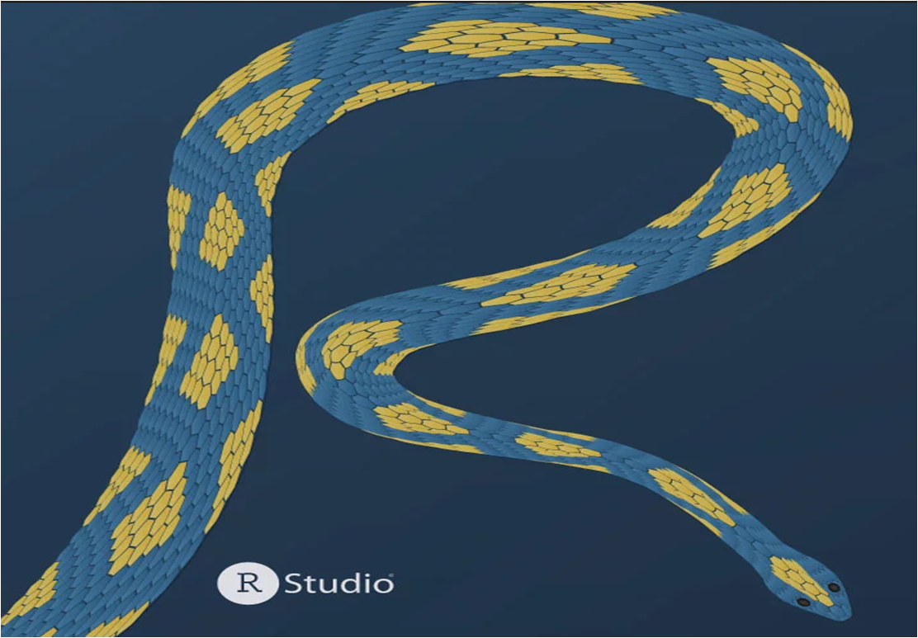

Perspectivas para nossa vida pessoal e acadêmica pós pandemia
Profa Tereza Barbosa
RESUMO
A disseminação do COVID- 19 no Brasil e no mundo ainda está cercada de incertezas mas já indicam que haverá mudanças relevantes na nossa vida. Serão feitas reflexões a respeito das que poderão ser positivas e que medidas para diminuir os efeitos negativos.
25/05 14 horas
mediação: Prof. Steven Ross
Link para o evento

Slide 5
Perspectivas para nossa vida pessoal e acadêmica pós pandemia
Profa Tereza Barbosa
RESUMO
A disseminação do COVID- 19 no Brasil e no mundo ainda está cercada de incertezas mas já indicam que deverão acontecer mudanças relevantes na nossa vida. Serão feitas reflexões a respeito das que poderão ser positivas e que medidas para diminuir os efeitos negativos.
25/05 14 horas
mediação: Prof. Steven Ross
Link para o evento
meet.google.com/wqk-fcod-eps

Slide 6
Práticas didático-pedagógicas e a formação de professores para o exercício responsável da docência online
Prof. MarianoPimentel
Departamento de Informática Aplicada
01/06 14 horas
mediação: Prof. Vinicius Israel
Link para o evento
meet.google.com/bwt-pmee-acz

Slide 7
Educação Estatística na promoção do engajamento cívico
Prof. Alexandre Silva
Os fenômenos sociais são complexos e as democracias precisam de cidadãos que possam explorar, entender e raciocinar sobre evidências e informações fundamentadas em dados e resultados estatísticos.
Nessa conversa serão apresentadas iniciativas metodológicas, ferramentas computacionais, portais e artigos que apoiam e incentivam o desenvolvimento de cidadãos ativos e capacitados a participar de decisões da sociedade.
08/06 14 horas
mediação: Profa. Letícia Raposo
Link para o evento
meet.google.com/axv-azca-rwq

Slide 8
O Pandemônio da Pandemia
Profa. Luciane Velasque
Quando o ano de 2020 iniciou não tínhamos ideia do que iríamos vivenciar, mas o primeiro caso de COVID-19 já tinha sido reportado na China em 31 de dezembro de 2019. Aí veio o carnaval e quando finalmente o ano acadêmico estava prestes a iniciar em março, a medida de distanciamento social para contenção da pandemia nos afastou de nossas rotinas diárias e nos colocou frente a incertezas, novos desafios e a muitas, muitas reflexões. É sobre essas reflexões e desafios da vida acadêmica que irei abordar na minha apresentação do DMQ Talks
15/06 14 horas
mediação: Prof. Davi Alves
Link para o evento
meet.google.com/mrw-qgvc-svf

Slide 9
Atividades e Ferramentas para o Ensino Online
Profa. Letícia Raposo
Diante da pandemia da COVID-19, as aulas online têm sido avaliadas e aplicadas em algumas instituições como substitutas temporárias do ensino presencial. Inúmeros professores que nunca tiveram experiência com um ensino nesta modalidade, de repente, se veem diante do desafio de ministrarem um curso remoto. Eis que surge a pergunta: "Como proporcionar ao aluno um ensino online de qualidade, criativo e dinâmico de forma a envolvê-lo ativamente nas aulas?". Para tentar responder à pergunta, irei apresentar algumas atividades e ferramentas que podem ser utilizadas no ensino online. A ideia principal é compartilharmos experiências e ideias a fim de nos prepararmos para uma nova forma de ensinar.
22/06 14 horas
mediação: Prof. Bruno Simões
Link para o evento
meet.google.com/cfo-zhba-oyr

Slide 10
Projetos no ensino superior e pesquisas: ações e reflexões de um professor esperançoso
Prof. Bruno Simões
A pandemia de Covid-19 forçou que inúmeras reflexões e transformações surgissem na nossa sociedade, que hoje se vê com maior responsabilidade com o próximo, a pensar em formas de reinventar a economia num processo mais participativo e no compartilhamento de saberes. Na Educação, professores debatem exaustivamente sobre novas abordagens metodológicas que possibilitem maior engajamento de alunos e professores na relação ensino-aprendizagem. A ideia dessa apresentação é proporcionar um ambiente de discussões sobre a metodologia de projetos, debater sobre ideias já utilizadas para desenvolvê-los remotamente e mostrar algumas atividades que desenvolvo como professor e pesquisador durante este momento.
29/06 14 horas
mediação: Profa. Beatriz Cunha
Link para o evento
meet.google.com/xjh-fimh-zxd

Slide 11
Google Meet, Probabilidade e R (não necessariamente nesta ordem): um pouco da minha quarentena
Após suspensão do calendário acadêmico 2020, grande parte dos docentes voltou-se exclusivamente às suas tarefas "fora de sala de aula", incluindo atividades de pesquisa, extensão, gestão e, até mesmo, de ensino, dentro das limitações impostas pelo distanciamento social. Neste encontro, compartilharei algumas das atividades acadêmicas que venho desenvolvendo durante a quarentena, como orientação de TCC's, elaboração de questionário para projeto de pesquisa, experiência com a ferramenta Google Meet e ilustrações que podem ser úteis em aulas de Probabilidade. E tudo isto com participação do software R.
Prof. Felipe Ribeiro
06/07 14 horas
mediação: Prof. Alexandre Silva
Link para o evento
meet.google.com/uns-ycoi-bzk

Slide 12
“Então você não está trabalhando?” – O que um professor universitário tem feito durante a quarentena?
“Então você não está trabalhando?” – Esta é uma pergunta que muitos professores afastados das atividades em sala de aula podem ter escutado durante a pandemia da COVID-19. As medidas de distanciamento físico e a necessidade de atuação remota de maneira repentina sem o devido preparo, planejamento e estrutura, muitas vezes tem aumentado a jornada de trabalho e incluído uma exigência interna constante de mais produtividade. Com a suspensão do calendário acadêmico 2020 na UNIRIO tenho dedicado muito tempo às atividades de pesquisa e extensão, além de preparar alguns instrumentos para o retorno on-line das atividades de ensino. Neste encontro vou compartilhar o melhor do que venho desenvolvendo durante a pandemia e apresentar os potenciais produtos.
Prof. Davi Alves
13/07 14 horas
Link para o evento
meet.google.com/adf-ftxf-idn

Slide 13
Meu universo paralelo: Relatos de uma professora em isolamento social
A pandemia da Covid-19 alterou a rotina de todos. Pessoas foram obrigadas repentinamente a mudar hábitos e rotinas. Mas a orientação de ficar em casa afetou as pessoas de forma diferente: alguns conseguiram manter suas produções, outros nem tanto. Nessa palestra eu pretendo mostrar como eu usei os dados da pandemia para levar conhecimento de estatística para as pessoas das minhas redes sociais e alunos, além de mostrar os projetos que estou desenvolvendo durante o distanciamento social.
Profa. Beatriz Cunha
20/07 14 horas
Link para o evento
meet.google.com/phz-tmge-tqs

Slide 15
Rython (R + Python): Tidy Little Things
Chegou aquele momento assustador. Falar alguma coisa interessante por 40 minutos para os meus colegas da Universidade sem nunca ter dado uma aula virtual na vida. E ainda me deparo com outro novo desafio: Em uma plataforma virtual, como mapear a dúvida de um aluno sobre histograma ou p-valor? Assim, sem prévias respostas, me lanço ao risco.
Independente disso, com a suspensão do calendário de aulas da UNIRIO, busco dedicar o meu tempo às atividades de pesquisa, extensão e preparação de aulas digitais. Todas essas iniciativas foram desenvolvidas com o Rython (R + Python). Essa é uma grande oportunidade para mostrar um pouco desse trabalho.
Profa. Beatriz Cunha
27/07 14 horas
Link para o evento
meet.google.com/aeu-aahe-kws

Slide 16
O que fazer? Reflexões sobre o retorno remoto.
De forma intimista vou apresentar algumas reflexões sobre a pandemia e sobre a retomada das aulas remotamente. Pretendo apresentar o que aprendi assistindo as palestras do DMQ-Talks e, por fim, vou propor um debate sobre o retorno com meus colegas de departamento.
Prof. Vinicius Israel
Profa. Beatriz Cunha
03/08 14 horas
Link para o evento
meet.google.com/vyu-rgcc-qmh

Slide 17
Técnicas estatísticas clássicas aplicadas ao curso da pandemia
Prof. Antonio Carlos Monteiro Ponce de Leon
Professor titular do IMS/UERJ e Professor Visitante regular do Instituto Karolinska e do Centre for Health Equity Studies (CHESS)
31/08 14 horas
Link para o evento
meet.google.com/dma-ccgv-wnt

Slide 18
Dados públicos em saúde
Prof. Davi Alves
Graduação em Enfermagem pela Universidade Federal do Estado do Rio de Janeiro (2010),
Mestrado em Epidemiologia em Saúde Pública pela Escola Nacional de Saúde Pública Sérgio Arouca (2013) e
Doutorado em Epidemiologia em Saúde Pública pela Escola Nacional de Saúde Pública Sérgio Arouca (2017).
14/09 14 horas
Link para o evento
meet.google.com/cjx-yrgd-kfi

Slide 19
R Commander:
uma breve conversa sobre um “R com menus”
Palestrante: Felipe Rafael Ribeiro Melo
28/09 14 horas
Link para o evento
meet.google.com/hpw-drts-pyz

Slide 20
Estatística, R
e um gato sem bigodes:
um ensino online mais lúdico
Palestrante: Prof.ª Letícia Raposo
19/10 14 horas
Link para o evento
meet.google.com/qqr-fepv-yjg

Slide 21
Estatísticas Públicas, Cidadania e Democracia
Palestrante:
Prof.ª Denise Britz do N. Silva
Dia: 9/11 14 horas
Link para o evento
meet.google.com/vhz-ibgk-zpv

